Slide 1
القطاع الخاص والمجتمع المَدني والدولة حيال سلامة الغذاء
ورشة عمل
«من أجل قانون جودة وسلامة الغذاء»
غرفة التجارة والصناعة والزراعة في بيروت وجبل لبنان
21 كانون الثاني 2015
المهندس موسى فريجي

Slide 2
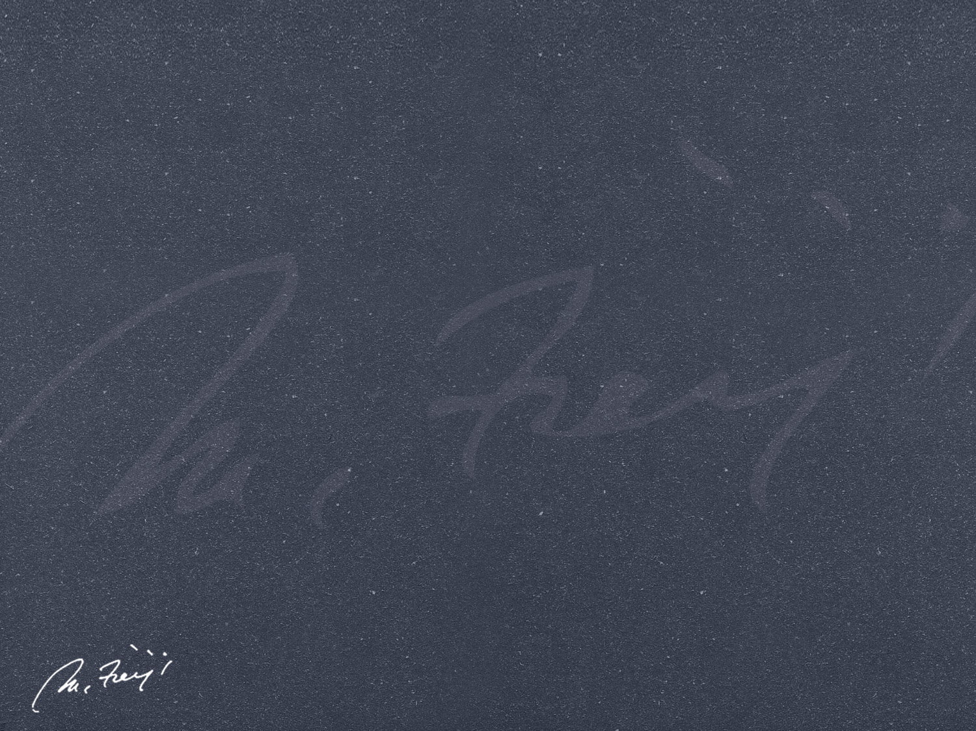
محتوى العرض
جودة وسلامة الغذاء مَطلب وطني بإمتياز للمُستهلكين.
جودة وسلامة الغذاء واجب وطني بإمتياز للمُنتجين.
أين الدولة وتشريعاتها في التعاطي مع سلامة الغذاء.
الإجراءات المطلوبة لتصحيح الوضع القائم.

Slide 3
جودة وسلامة الغذاء مطلب وطني بإمتياز للمُستهلكين
من الطبيعي أن يكون المستهلك مهتماً بسلامة غذائه.
المشكلة تقع في جهل السّواد الأعظم المعرفة الكافية عن سلامة الغذاء:
في التعامل مع الخضار النيّئة.
في التعامل مع اللحوم النيّئة.
في النظافة العامة.
في إستهلاك المنتجات غير المُعدّة للأكل كما هي كالهَبرة النيّئة والسّودَة النيّئة والكِبّة النيّئة والكفتة النيّئة.

Slide 4
جودة وسلامة الغذاء مطلب وطني بإمتياز للمستهلكين (تابع)
حملة معالي وزير الصحة أثارت هلعاً لدى المواطنين:
لم تُرشِدهم على السُّبُل الآيِلة لِتفادي إستهلاك المنتجات غير المُعدّة للإستهلاك كما هي.
أرشدتهم فقط على تحاشي إستهلاك منتجات المصانع والمطاعم التي تمَّ ذِكر أسمائها على وسائل الإعلام.
إستهدفت بشكل مكشوف كبار المُنتجين وكبار المطاعم لإعطاء الحملة صبغة مُدوِّية وتستأثر على رِضى المستهلكين.

Slide 5
جودة وسلامة الغذاء واجب وطني بإمتياز للمُنتجين
لا شكّ أنّه من واجب المُنتجين أن يُنتِجوا غذاءً جيداً وسليماً.
على المصانع والمطاعم ومطابخ الفنادق والمستشفيات أن تكون حاصلة على شهادة الـ HACCP وشهادة الـ ISO 22000 لسلامة الغذاء وتُواظِب المحافظة عليها.
على المصانع أن تكون حاصلة على الترخيص اللاّزم مع ما يتطلّبُه من التقيُّد بإجراءات سلامة الإنتاج:
في البُنى التحتيّة.
في الآلات.
في تدريب العاملين.
في النظافة العامة.
في الفحوصات الدّوريّة للعامِلين.
في الفحوصات الإلزاميّة لِلمُنتجات قبل طرحِها في الأسواق.

Slide 6
أين الدولة وتشريعاتها في التعاطي مع سلامة الغذاء
مواصفات ليبنور مُبالغ بها ولا تتوافق مع مواصفات الإتحاد الأوروبي أو الولايات المتحدة الأميركيّة وبشكلٍ خاص المواصفة .195/2005
المراقبون يخالِفون تطبيق المواصفة 195/2000 من حيث عدم التقيّد بالمادة 7/1 الخاصة «بطرق أخذ عيّنات اللحوم ومنتجاتها».
هنالك عدم وضوح بل تضارب بين المادة 6/5 و 7/1 من المواصفة.

Slide 7
أين الدولة وتشريعاتها في التعاطي مع سلامة الغذاء (تابع)
في كل من الولايات المتحدة الأميركية والإتحاد الأوروبي تقوم السُّلطات المختصّة بوضع برنامج إسمه Salmonella and Campilobactor Reduction Plan.
لا يوجد تصنيف لحالات السلمونيلا المُكتشفة. هنالك ثلاثة أنواع من السلمونيلا تضرّ بصحة الإنسان من مجموع 2300 صنف من السلمونيلا وهي:
Salmonella Gallinarum
Salmonella Enteritidis
Salmonella Typhimurium
الحد الأعلى المسموح به لوجود نسبة مئويّة من العيّنات الإيجابيّة حالياً:
اللّحوم المفرومة والمقطّعات | الدجاج الكامل
44,6% | 20% | الولايات المتحدة
40% | 14% | أوروبا

Slide 8
أين الدولة وتشريعاتها في التعاطي مع سلامة الغذاء (تابع)
لا توجد معايير مُوَحّدة:
لِلكشف على مراكز الإنتاج في المصانع والمطاعم.
لكفاءة المُراقبين والمُفتشين.
لا توجد قدرة على مراقبة كل المناطق والمدن والقرى والأحياء في لبنان.
ليست كل المختبرات في لبنان أو كل أقسامها مُعتمدة Accredited.

Slide 9
أين الدولة وتشريعاتها في التعاطي مع سلامة الغذاء (تابع)
قانون حماية المستهلك:
جائر في التعاطي مع المخالفات الى درجة تخويف المُستثمِرين من الإستثمار في قطاع الأنتاج الغذائي.
لا يتماشى البتّة مع الإجراءات المَعمول بها في الإتحاد الأوروبي والولايات المتحدة.
يفرض غرامات تفوق الماية مليون ليرة وغرامة السجن وإلزام رئيس مجلس إدارة المؤسسة المخالِفَة للمُثول أمام القضاء وتنفيذ العقوبة.

Slide 10
أين الدولة وتشريعاتها في التعاطي مع سلامة الغذاء (تابع)
في الولايات المتحدة وأوروبا العقوبة تَلي محاولة التصحيح أولاً وفي حال الفشل يُعَمَّم إسم المُخالِف على وسيلة التواصُل الإجتماعي الخاصة بـ FSIS التابعة لـ USDA دون غرامات ولا سجن ولا من يحزنون.
قانون حماية الإنتاج الوطني لا يمكنه حماية الإنتاج الوطني كما هو بأي شكل من الأشكال.
في ظل كل هذه القوانين الجائرة والمواصفات المُغالى بها تصبح المنتجات المُستورَدَة ومصانعُها التي هي بمنأى عن رقابة السُّلطات اللبنانية بحلٍّ من تطبيق إجراءات قانون حماية المستهلك التّعسُّفيّة.

Slide 11
الإجراءات المطلوبة لتصحيح الوضع القائم
ضرورة تعديل المواصفات القياسيّة للمنتجات الغذائيّة وخاصةً فئة اللحوم الطازجة للتّوافُق مع مواصفات الإتحاد الأوروبي أو الولايات المتحدة الأميركية.
إلزام المصانع والمطاعم والمطابخ للحصول على شهادة الـ HACCP و/أو شهادة الـ ISO 22000 وشهادة .GMP
ضرورة تعديل قانون حماية المستهلك.
ضرورة تعديل قانون حماية الإنتاج الوطني.
ضرورة إقرار قانون جودة وسلامة الغذاء وإنشاء الهيئة اللّبنانية لجودة وسلامة الغذاء.

Slide 12
وشكراً

